Slide 1
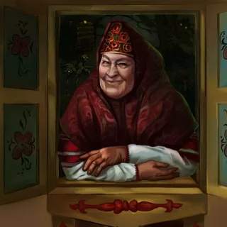
Сказка ложь, да в ней намек, добрым молодцам урок
Проект во второй младшей группе
на тему «Сказки рядом с нами»

Slide 2
«Через сказку, фантазию, игру – через неповторимое детское творчество – верная дорога к сердцу ребенка» В.А. Сухомлинский
Подготовила воспитатель второй младшей
группы № 13, д/о № 2
Голова Елена Александровна

Slide 3
Для чего нужны нам сказки? Что в них ищет человек? Может быть, добро и ласку. Может быть, вчерашний снег. В сказке радость побеждает, Сказка учит нас любить. В сказке звери оживают, Начинают говорить. В сказке все бывает честно: И начало, и конец. Смелый принц ведет принцессу Непременно под венец. Белоснежка и русалка, Старый карлик, добрый гном – Покидать нам сказку жалко, Как уютный милый дом. Прочитайте сказки детям! Научите их любить. Может быть, на этом свете Станет легче людям жить.

Slide 4
Паспорт проекта
Тип проекта: познавательно – речевой, творческий, художественно - эстетический
Вид проекта: групповой
Участники проекта:
дети 3-4 лет,
педагог,
родители воспитанников
По продолжительности: краткосрочный , 1 месяц

Slide 5
Актуальность проекта
Сказки – самая древняя форма устного народного творчества
В век технологического прогресса дети не так активно вовлечены
в процесс освоения духовного богатства народа
Известный факт, что в русском народном творчестве сохранились и
закрепились черты русского характера, представления о добре, храбрости
и трудолюбии героев в сказках

Slide 6
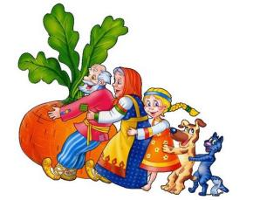
Цели и задачи проекта
Цель : вызвать у детей познавательный интерес к сказкам
Задачи:
Образовательная: познакомить детей со сказками
Развивающая: развитие у детей речи, мышления, памяти,
пополнение словарного запаса
Воспитательная: воспитывать у детей любовь к сказкам,
видеть и оценивать отрицательные и положительные поступки
героев сказок, воспитывать бережное отношение к книгам

Slide 7
Ожидаемый результат
Дети знают и называют сказки и их героев
Воспитанники умеют пересказывать небольшие по содержанию сказки
У детей пополнился словарный запас
Малыши могут высказывать свое мнение о героях сказок

Slide 8
Социально-коммуникативное
развитие
Проект
осуществляется
через:
Речевое
развитие
Образовательные
области
Познавательное
развитие
Художественно - эстетическое
развитие
Физическое
развитие

Slide 9
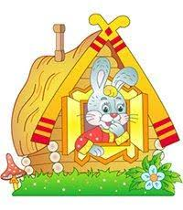
Этапы проекта 1 этап
Постановка целей и задач по проекту
Подбор методической литературы
Подбор сказок и иллюстраций для данного возраста
Изготовление атрибутов к сказкам
Подбор загадок и пальчиковых игр к сказкам

Slide 10
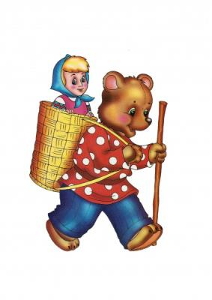
Этапы проекта 2 этап Основной
«Мой любимый герой в сказке»
«Отрицательные и положительные поступки героев в сказках»
«Что случилось с колобком, который ушел гулять без спроса»
Изготовление атрибутов к сказкам
Подбор загадок и пальчиковых игр к сказкам

Slide 11
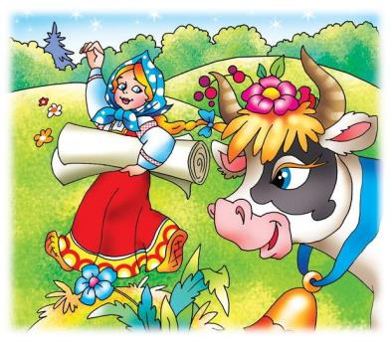
Этапы проекта 2 этап Основной
Дидактические игры:
«Добрый и злой»
«Собери сказку»
«Назови героев сказки»
«Найди пару»

Slide 12
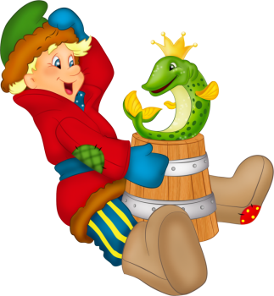
Этапы проекта 2 этап Основной
Рассказывание сказок с детьми с использованием мнемотаблиц:
«Колобок»
«Теремок»
«Маша и медведь»
Показ настольного театра по сказке «Заюшкина избушка»

Slide 13
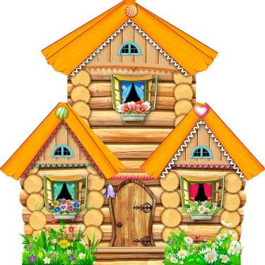
Этапы проекта 2 этап Основной
Рисование : «Колобок»
Лепка «Пирожки для Маши»
Опытно – исследовательская деятельность «Как растаяла ледяная
избушка лисы»
Работа с родителями:
Консультации:
«Ценность семейного чтения»
«Что дает детям сказка»

Slide 14
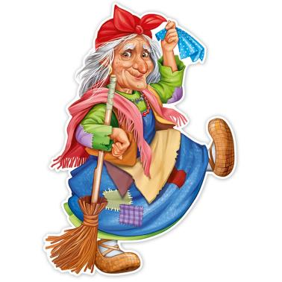
Этапы проекта 3 этап Заключительный
Театрализация сказки «Теремок»
Премьера сказки «Жил да был квадрат»

Slide 15
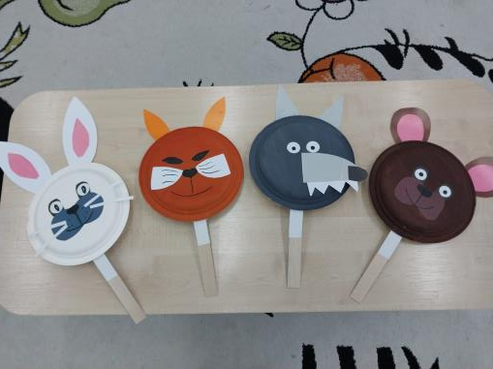
Продуктивная деятельность. Рисование по сказке «Колобок» (на бумажных тарелках)

Slide 16
Продуктивная деятельность «Пирожки для Маши» Лепка из солёного теста по сказке «Маша и медведь»

Slide 17
Продуктивная деятельность. Аппликация «Изготавливаем книжки-малышки любимых сказок»

Slide 18
Опытно-исследовательская деятельность по сказке «Заюшкина избушка»

Slide 19
Техника нетрадиционного рисования «Рисуем сказку ладошкой»

Slide 20
Речевое развитие «Книги - лучшие друзья»

Slide 21
Дидактические игры по любимым сказкам. Театр Бибабо.

Slide 22
Дидактические игры «Читаем по картинкам»

Slide 23
Театрализация сказки «Теремок»

Slide 24
Читаем дома с родителями

Slide 25
Читаем дома с родителями

Slide 26
Премьера книги «Жил да был Квадрат»

Slide 27
Читайте детям на ночь сказки
Дела не могут быть отмазкой…
Сев на кровать, при свете бра
Читайте детям на ночь сказки
О торжестве над злом добра,
О чести, доблести, отваге…
Вживаясь в строчки каждый раз,
Водите пальцем по бумаге,
Не прекращайте свой рассказ
О принцах благородно-смелых,
Мол сказка — ложь, да в ней намек.
Пока душа не зачерствела,
И в ней мерцает огонек.
Пусть дети слушают напевы,
Доверчиво, с открытым ртом…
А врать и предавать… умело
Они научатся потом.

Slide 28
Спасибо за внимание!

